Slide 1
Container Adaptor
TOGATER

Slide 2
Container Adaptor
stack
queue
priority_queue

Slide 3
Container Adaptor
시퀀스 컨테이너를 변형하여 자료를
미리 정해진 일정한 방식에 따라 관리
반복기를 지원하지 않음

Slide 4
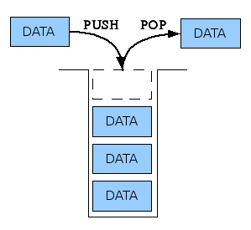
stack

Slide 5
stack
stack은 기본적으로 deque으로 구현
생성자를 통해 내부를 vector로 구현 가능
push_back() = push()
pop_back() = pop()
back() = top()

Slide 6
stack
push() : 원소 삽입
pop() : 원소 제거 및 반환
top() : 원소 반환

Slide 7
stack
empty() : 원소가 없는가?
size() : 원소의 개수 반환

Slide 8
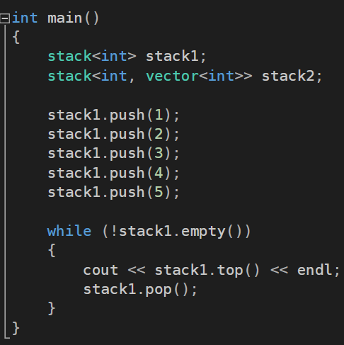
stack

Slide 9
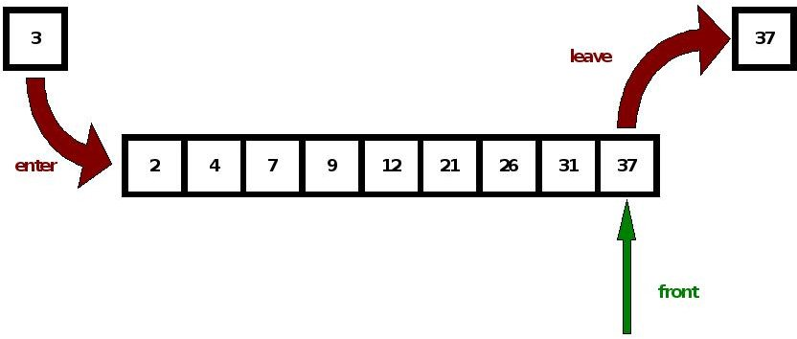
queue

Slide 10
queue
queue는 기본적으로 deque으로 구현
하지만 stack과 달리 내부는 vector로 사용 불가

Slide 11
queue
vector의 앞쪽에서 요소를 추가하거나 제거하면
나머지 요소들이 모두 당겨지고 밀려야 하므로
성능상의 문제가 생김

Slide 12
queue
push() : 원소 삽입
front() : 첫 원소 참조
pop() : 원소 제거
back() : 마지막 원소 참조

Slide 13
queue
empty() : 원소가 없는가?
size() : 원소의 개수 반환

Slide 14
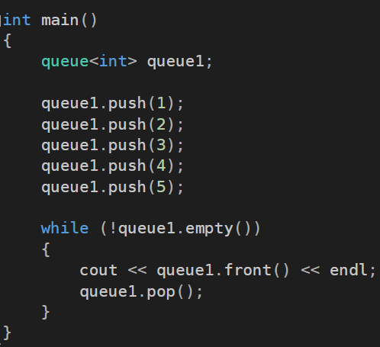
queue

Slide 15
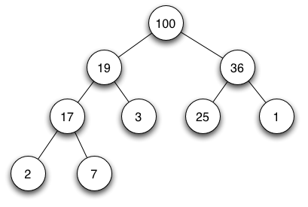
priority_queue

Slide 16
priority_queue
들어간 순서에 상관없이
우선 순위에 따라 데이터를 출력하는 자료구조

Slide 17
priority_queue
완전 이진 트리인 heap으로 구현
make_heap(), push_heap(), pop_heap()

Slide 18
priority_queue
heap은 일반적으로 배열로 구현
따라서 내부는 vector, deque로 이루어짐

Slide 19
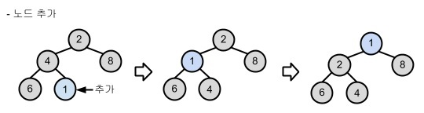
priority_queue

Slide 20
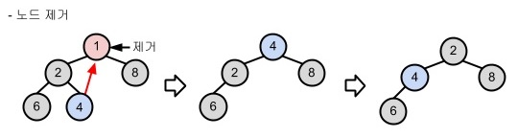
priority_queue

Slide 21
priority_queue
비교 연산은 부모 자식 간에만 일어남
시간 복잡도 : O(log2n)

Slide 22
priority_queue
push() : 원소 삽입
top() : 앞 원소 참조
pop() : 원소 제거

Slide 23
priority_queue
empty() : 원소가 없는가?
size() : 원소의 개수 반환

Slide 24
priority_queue
greater<T>
less<T>

Slide 25
priority_queue
알고리즘의 기본 동작을 변형하거나
확장시켜주는 객체

Slide 26
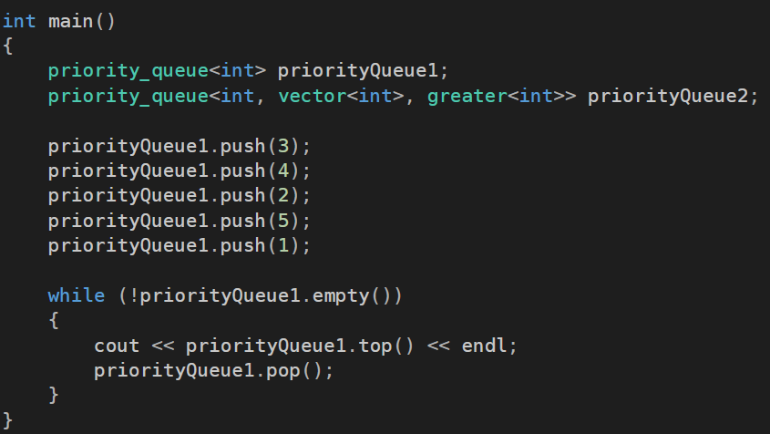
priority_queue

Slide 27
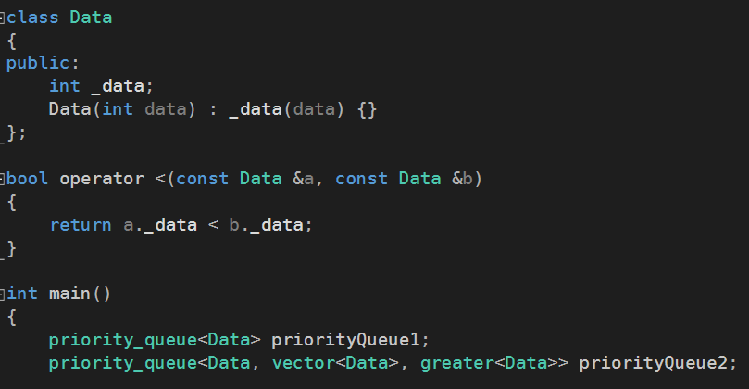
priority_queue

